Slide 1
XVIII Encuentro Nacional de Alimentación y Desarrollo Comunitario
ACUERDO DE COOPERACIÓN
SEDIF ZACATECAS - FAO
29 de octubre de 2018

Slide 2
PROYECTO
“Alimentación escolar saludable en Zacatecas a través del fortalecimiento técnico-pedagógico de huertos escolares e integración de alimentos frescos”

Slide 3
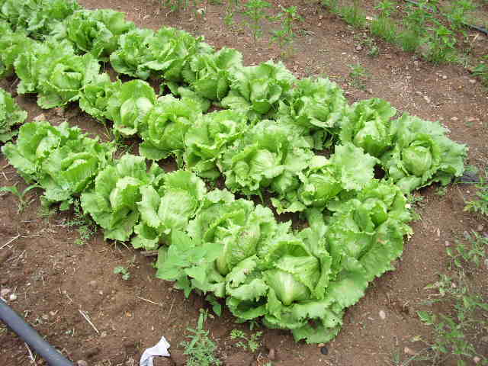
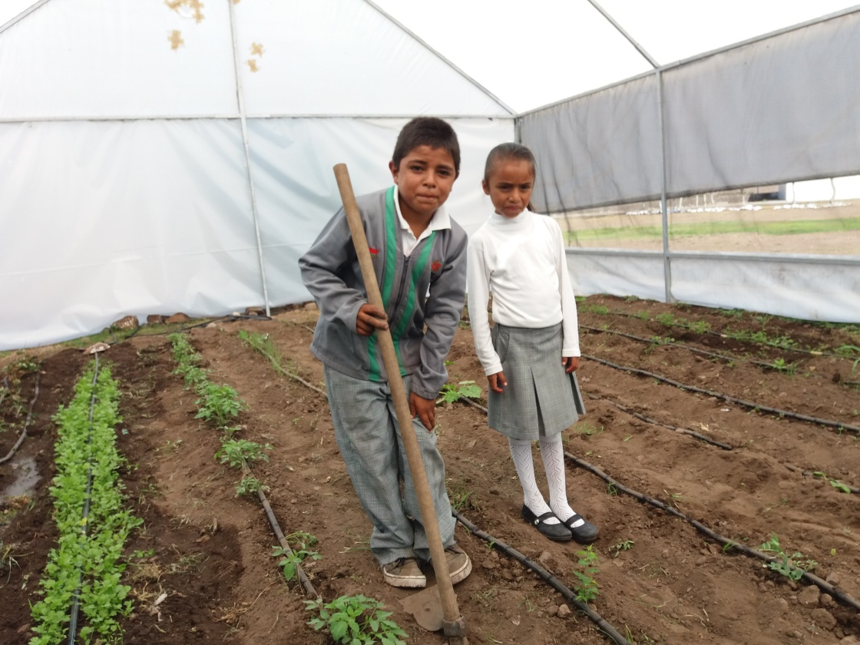
UNIPRODES

Slide 4
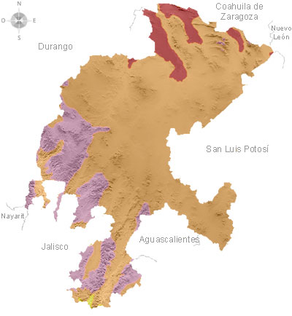
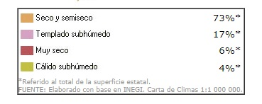
El clima seco y semiseco de la entidad es una limitante para la agricultura, ésta se practica de riego y temporal, siendo los principales cultivos: maíz, avena, trigo, frijol, chile, sorgo, nopal y durazno.

Slide 5
Organización de las Naciones Unidas para la Alimentación y la Agricultura (FAO)
Se enfoca en fomentar diálogo de políticas públicas y otorgar asistencia técnica a gobiernos que así lo requieran para el diseño metodologíco, implementación, capacitación y evaluación de programas, estrategias u otras políticas encaminadas a:
Sistemas Alimentarios Sostenibles → acceso a dietas saludables
Alimentación Escolar
FAO cuenta con 194 Países miembros

Slide 6
Considerados por FAO como uno de los pilares fundamentales de protección social a la niñez y de la lucha contra la malnutrición.
Beneficios/derechos en alimentación, salud, educación y potencial de dinamizar la economía local.

Slide 7
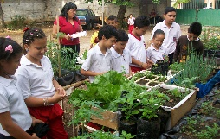
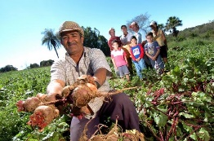
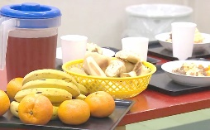
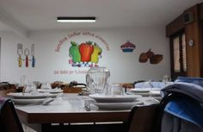
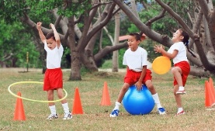
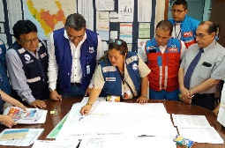
Introducción
Estrategias de acompañamiento FAO en la región de ALC
Programas de Alimentación Escolar fortalecidos con:
Educación alimentaria nutricional y/o huertos escolares pedagógicos.
Adopción de menú saludables.
Mejoría de la calidad de los comedores escolares como herramienta pedagógica.
Coordinación intersectorial y participación social.
Compras directas a la agricultura familiar para la disponibilidad de alimentos frescos.
*Cumplimiento de los Lineamientos generales para el expendio y distribución de alimentos y bebidas preparados y procesados en las escuelas.
Fomento de la actividad física.

Slide 8
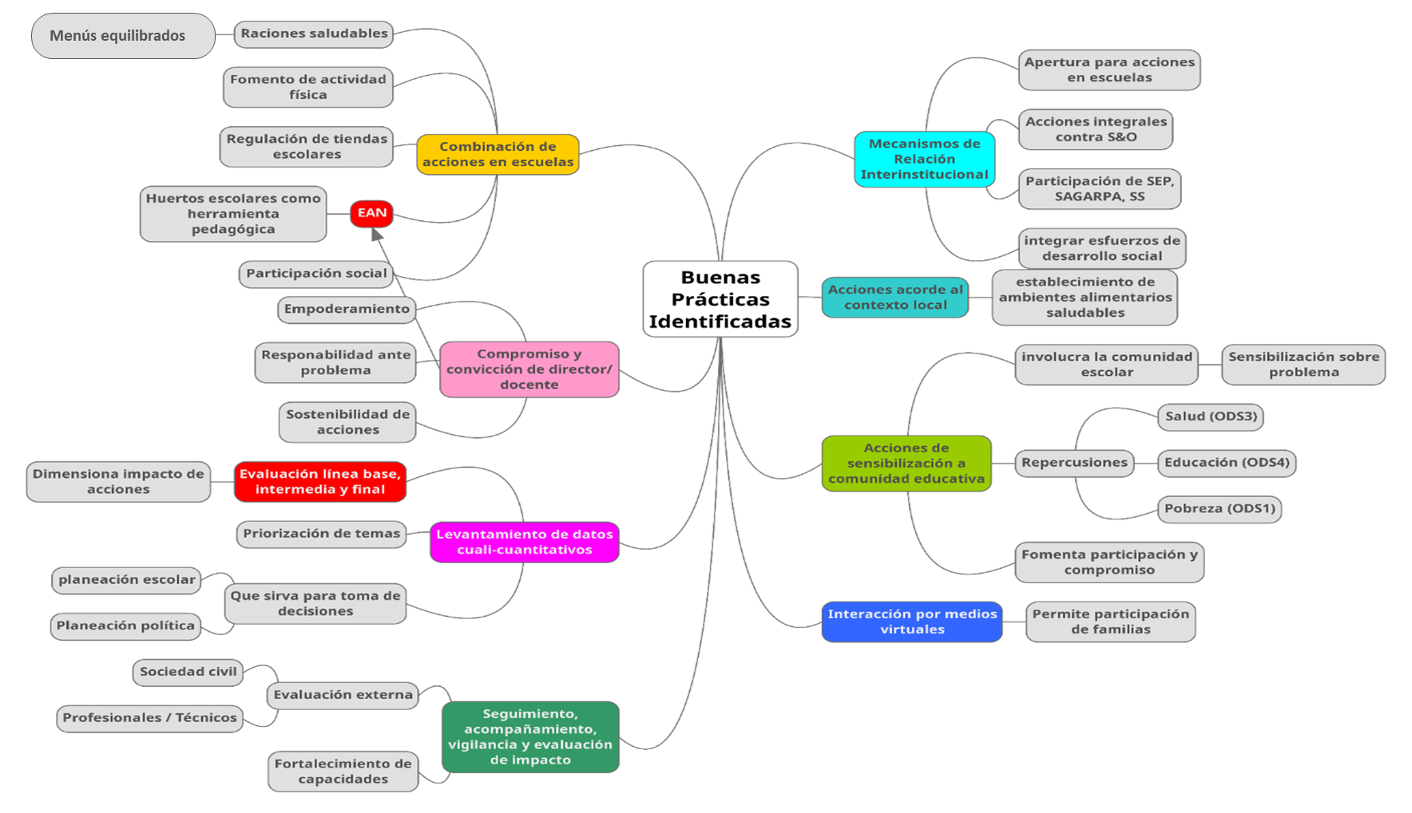

Slide 9
Retos para la alimentación escolar en México
Incluir mecanismos de fiscalización y sanciones
Integrar componentes de compras públicas para mejorar diversidad dietética y pertinencia cultural
Visibilizar la contribución de la alimentación escolar a los indicadores de calidad de la educación (aprendizaje, rendimiento, etc.)
Diseñar el Programa Nacional de Alimentación Escolar
Fortalecer la institucionalidad de la alimentación escolar en el país

Slide 10
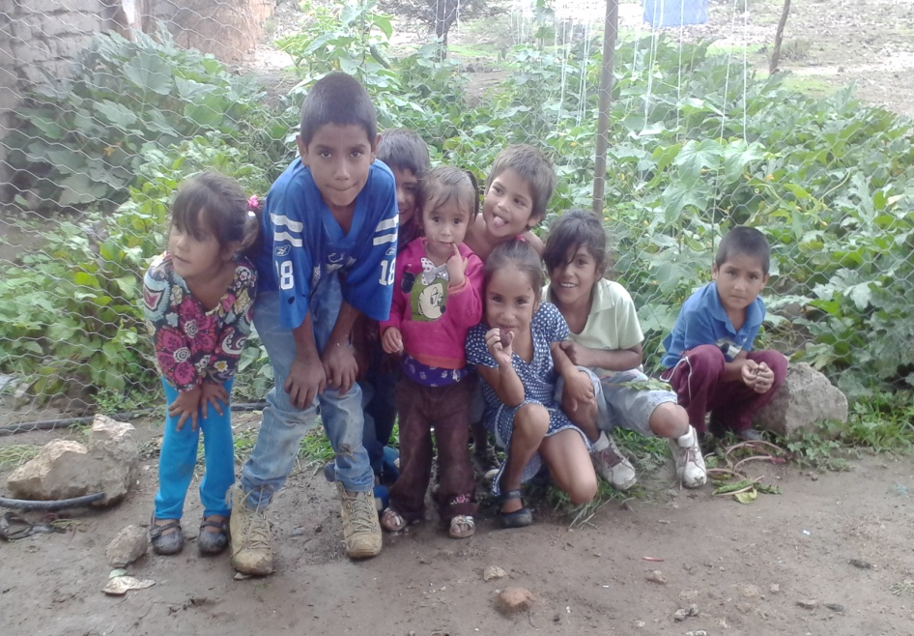
Antecedentes
Problema de malnutrición en escolares mexicanos se ha agravado en los últimos años, en especial, sobrepeso y obesidad (S&O). Por el otro lado, aún persiste la desnutrición crónica, anemia y pobreza.
En Zacatecas existe:
11.6% de niños menores de 5 años con Desnutrición crónica (16.6% en zonas rurales) ENSANUT 2012
27.3% de Sobrepeso y Obesidad en escolares (ENSANUT 2012) y 32.13% de acuerdo al Registro Nacional de Peso y Talla (ciclo escolar 2016-2017).
10.4% de escolares con anemia.
Sistema Estatal para el Desarrollo Integral de la Familia (SEDIF) Zacatecas:
67,392 niñas, niños y adolescentes beneficiados con desayunos escolares.
Integran proyectos productivos como huertos escolares pero existen limitantes para lograr la producción.

Slide 11
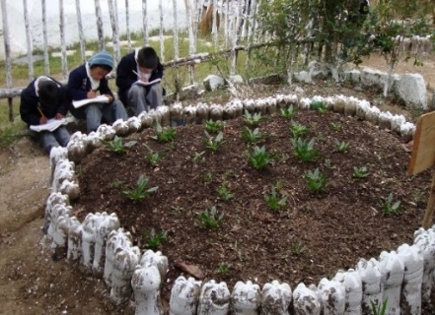
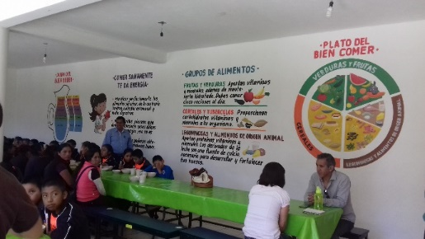
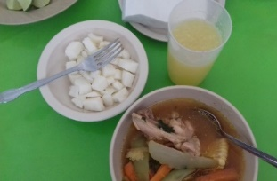
Componentes a implementar de la metodología “Escuelas Sostenibles” de FAO para su adaptación estatal a través del pilotaje:
Educación Alimentaria (huertos pedagógicos)
Infraestructura del comedor
Menús saludables
Compras a la agricultura familiar
Coordinación intersectorial participación social
Alimentación escolar saludable en Zacatecas
a través del fortalecimiento técnico-pedagógico de huertos escolares e integración de alimentos frescos

Slide 12
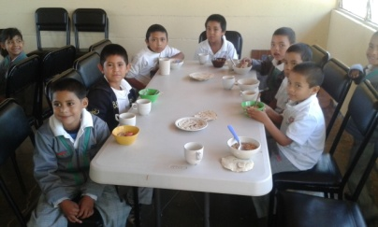
Impacto
Las niñas, niños y adolescentes beneficiarios del Programa de Desayunos Escolares mejoran su estado nutricional, contribuyendo a la erradicación del hambre, la malnutrición y ejerciendo su derecho a una alimentación adecuada, nutritiva, suficiente y de calidad.
El SEDIF Zacatecas ha implementado una metodología estatal de Alimentación Escolar Saludable para fortalecer la preparación nutritiva de las raciones alimentarias y generar hábitos alimentarios saludables.
Resultado
Notes:
Contribuye al Objetivos de Desarrollo Sostenible. 2: Poner fin al hambre, lograr la seguridad alimentaria y la mejora de la nutrición y promover la agricultura sostenible. En particular a sus metas: Meta 2.1 De aquí a 2030, poner fin al hambre y asegurar el acceso de todas las personas, en particular los pobres y las personas en situaciones de vulnerabilidad, incluidos los niños menores de 1 año, a una alimentación sana, nutritiva y suficiente durante todo el año y 2.2 De aquí a 2030, poner fin a todas las formas de malnutrición, incluso logrando, a más tardar en 2025, las metas convenidas internacionalmente sobre el retraso del crecimiento y la emaciación de los niños menores de 5 años, y abordar las necesidades de nutrición de las adolescentes, las mujeres embarazadas y lactantes y las personas de edad.
El proyecto se alinea a las recomendaciones de la Segunda Conferencia Internacional de Nutrición (CIN2), en particular con aquellas del número 19 a la 23 respecto a recomendaciones para fortalecer la educación e información nutricional, así como las recomendaciones en materia de protección social. Así mismo, se tiene como marco al Decenio de las Naciones Unidas de Acción sobre la Nutrición 2016-2025.
A nivel regional, este proyecto se alinea al Plan para la Seguridad Alimentaria y Nutricional de la Comunidad de Estados Latinoamericanos y Caribeños (Plan SAN CELAC) 2025, en particular dentro de su pilar 3 referente al bienestar nutricional y aseguramiento de nutrientes, respetando la diversidad de hábitos alimentarios, para todos los grupos en situación de vulnerabilidad; con compromisos realizados por parte de los países de la región para el fortalecimiento de la alimentación escolar y el bienestar nutricional.
En cuanto al marco de resultados de la FAO, se contribuye al Objetivo Estratégico 1: Contribuir a la erradicación del hambre, la inseguridad alimentaria y la malnutrición; el logro 1.1: Los países expresaron explícitamente su Sugiero hacer mención a:
Recomendaciones del marco de acción de la segunda conferencia internacional de nutrición, recomendaciones 19-23 sobre EAN. Decenio de acción sobre la nutrición 2016-2025 de las naciones unidas. Plan SAN CELAC 2025, pilar 3 sobre bienestar nutricional.
Ok, ya se agregó en el texto

Slide 13
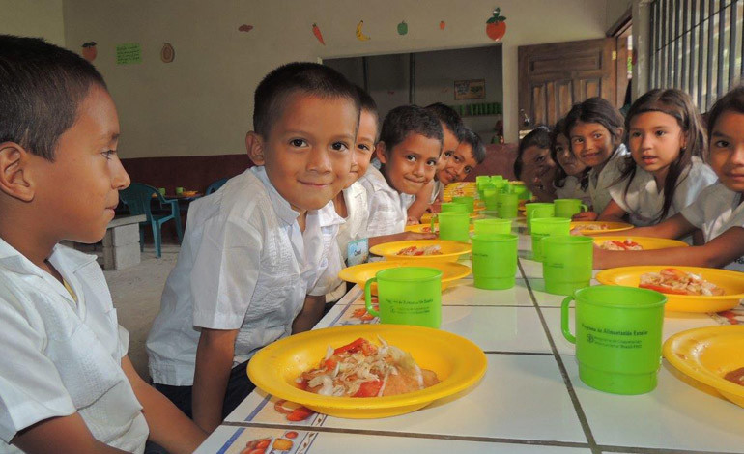
Producto 1
Instrumentos técnicos de evaluación y análisis, e instrumentos metodológicos para la implementación de la metodología de “Alimentación escolar saludable” desarrollados y disponibles para el SEDIF Zacatecas construidos a partir de un pilotaje en 10 escuelas del semidesierto del estado.
Producto 2
Recomendaciones de política pública basadas en evidencia al Programa de Desayunos Escolares elaboradas y dialogadas con el SEDIF Zacatecas.

Slide 14
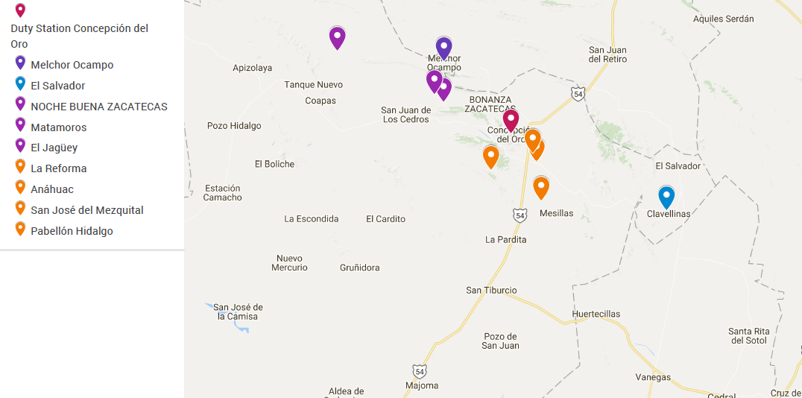
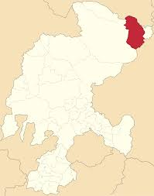
Cobertura
3 municipios:
Melchor Ocampo
El Salvador
Concepción del oro
10 escuelas
+ 3 escuelas control
https://drive.google.com/open?id=1EGZ0yQdxGLEzCel5T7VOAy8kKcbSm62J&usp=sharing

Slide 15
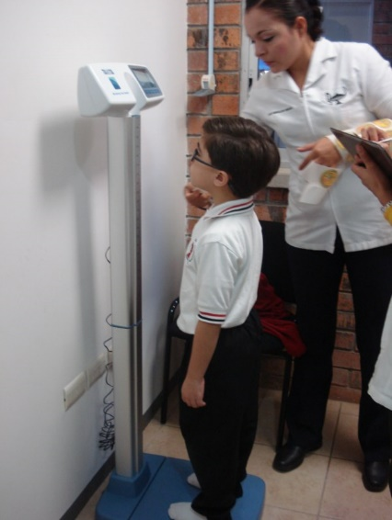
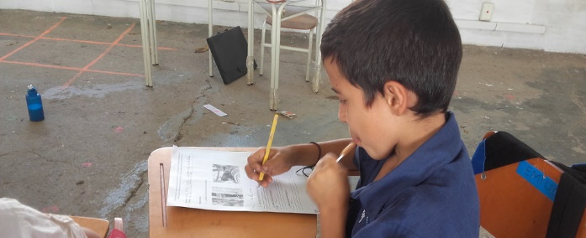
METODOLOGÍA EN 3 FASES
Presentación del Proyecto a autoridades multisectoriales estatales y municipales.
Diagnóstico y línea base:
Hábitos alimentarios: conocimientos, actitudes y prácticas (CAP).
Estado nutricional: peso, talla y hemoglobina por punción.
Actividad Física: Pruebas de rendimiento físico.
Estatus de los huertos.
1ra FASE
INICIAL

Slide 16
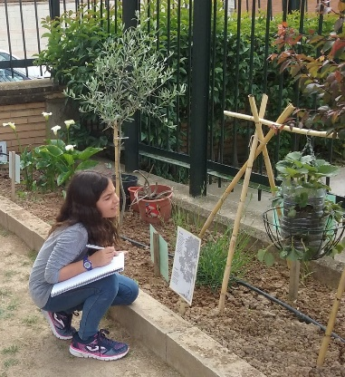
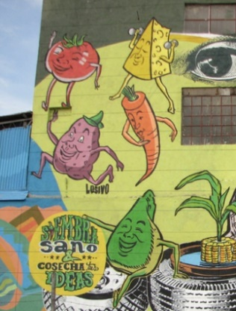
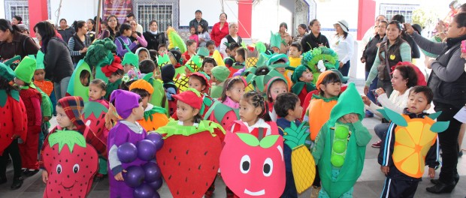
Socializar resultados del diagnóstico para construcción de planes de acción por escuela.
Desarrollo de capacidades en alumnos, docentes y padres para una cultura alimentaria saludable.
Formación de promotores comunitarios técnico-productivos.
Evaluación final
Participativa
Cualitativa y Cuantitativa (encuestas y medición de indicadores
2da FASE
DESARROLLO Y EVALUACIÓN

Slide 17
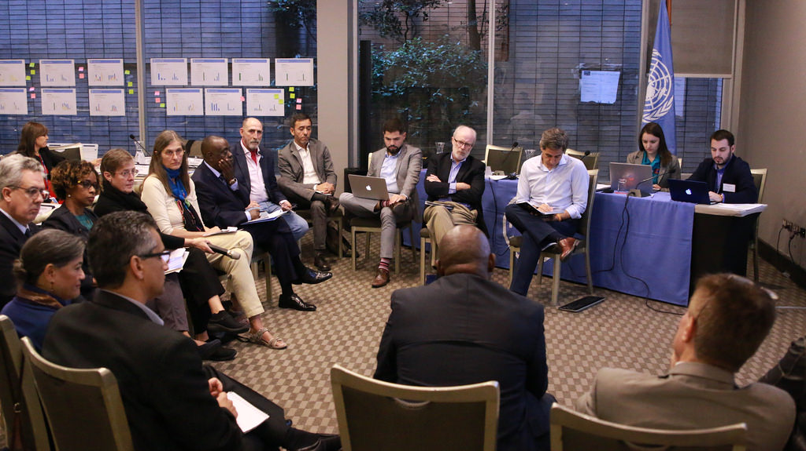
Redacción del documento de metodología estatal publicada/impresa.
Capacitación de cierre a funcionarios y participantes para réplica de los mecanismos en otros centros escolares.
Recomendaciones a la normativa estatal existente.
3ra FASE
CIERRE

Slide 18
Delhi Anahí Trejo Hernández
Especialista Nacional en Nutrición delhi.trejo@fao.org
Cristina Valadez Huerta
Subdirectora de Alimentación y Desarrollo Comunitario
alimentariazacatecas@hotmail.com
@FAOMexico
Notes:
Cerrar en plenaria con las conclusiones
Comunicación para el desarrollo.
Construcción participativa.
Rotación y diferentes medios de comunicación.

Slide 19
Desarrollo de Capacidades
Se facilitarán 18 actividades formativas (una vez por semana) por escuela bajo el método de desarrollo de talleres educativos FAO favoreciendo la permanencia de las mismas.
Con base en el Plan de Acción por escuela se priorizarán y elegirán algunos de los siguientes temas:
a)Educación Nutricional: para una cultura alimentaria saludable (por parte de consultores FAO)
Impacto de la Alimentación Escolar Saludable (Desayunos Escolares).
Construcción participativa de menús saludables, base en la cultura de alimentaria local.
Comedor como medio pedagógico para una alimentación sana.
Huerto Escolar como medio pedagógico para la enseñanza.
Preparación de platillos con alimentos locales.
Transformación y conservación de alimentos.
Diseño de mensaje y materiales de difusión.
.

Slide 20
Desarrollo de Capacidades
b)Organización para una alimentación saludable (por parte de consultores FAO)
La importancia de organizarnos para producir y alimentarnos sanamente (fortalecimiento de comités).
Beneficios de compras locales: hortalizas y huevo.
Ahorro para producir y estar sano.
c)Producción sostenible para el futuro (por parte de promotores en formación)
Manejo de plagas y enfermedades.
Uso eficiente del agua.
Producción de hortalizas en temporada primavera-verano.
Producción de hortalizas en temporada de frío.
Nutrición para los cultivos: compostas y abonos orgánicos
Regreso

